Slide 1
Adrián Blanco Domínguez Alejandro Martínez Pantín Diego Cárdenas Cuadrado Marcos Rodríguez Castillo Roberto Sánchez Leal
Software Applications Containers

Slide 2
CONTENIDO
Planificación y entrega
Descripción
Fuentes de información
Cursos no gratuitos
Cursos gratuitos
Ayudas
Recursos de implementación
Conclusiones

Slide 3
PLANIFICACIÓN Y ENTREGA

Slide 4

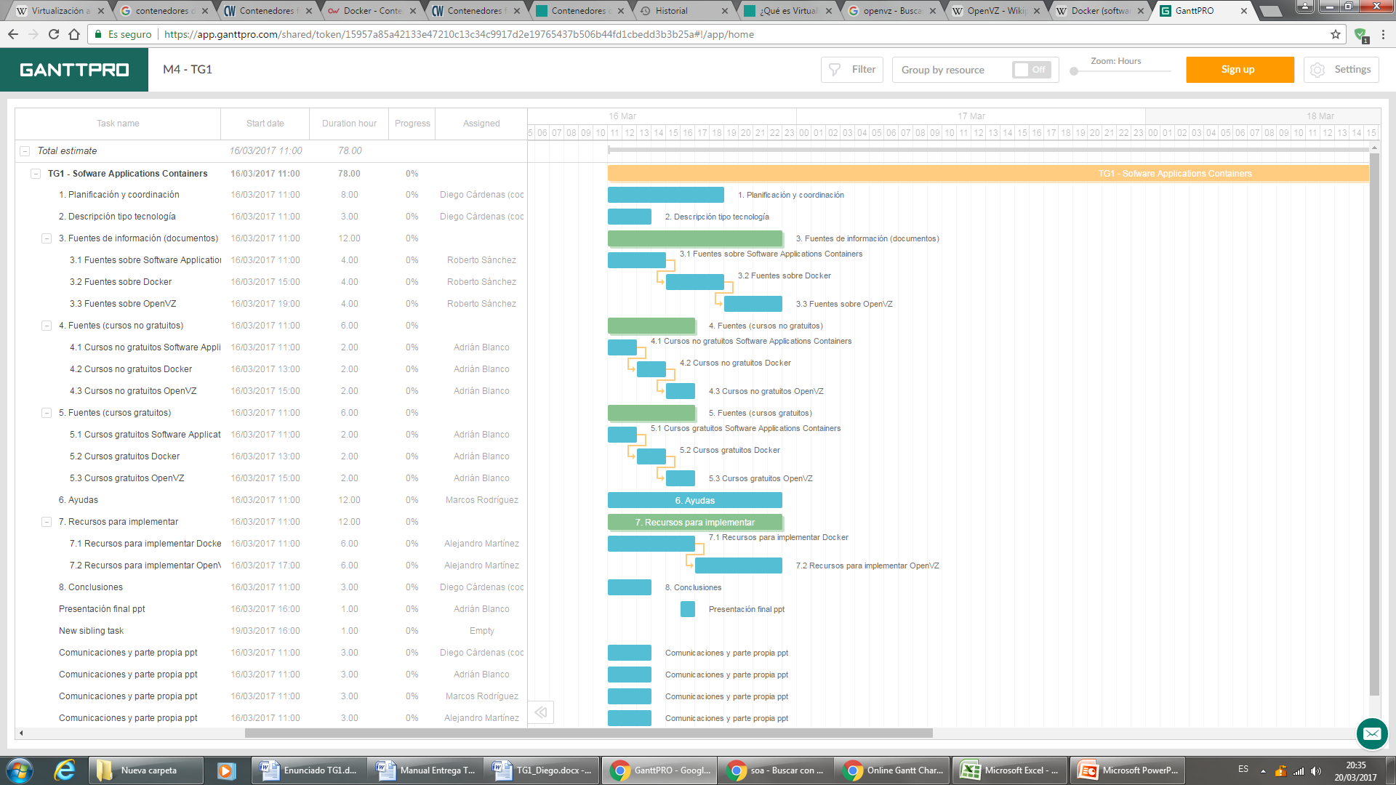
PLANIFICACIÓN Y ENTREGA
Planificación
Entrega

Slide 5
DESCRIPCIÓN

Slide 6
DESCRIPCIÓN
Tecnología de virtualización a nivel de sistema operativo
Arquitectura SOA
Servidores Privados Virtuales (VPS)

Slide 7
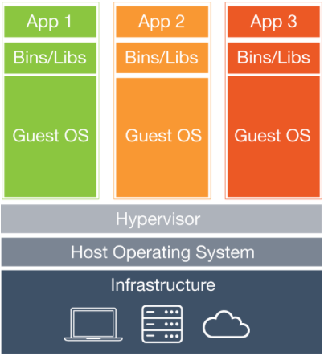
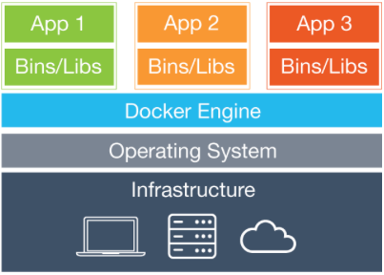
DESCRIPCIÓN
Instalación más sencilla
Independiente de la plataforma
Aplicaciones aisladas
Mayor escalabilidad
Optimización de recursos
Máquinas virtuales
Contenedores

Slide 8
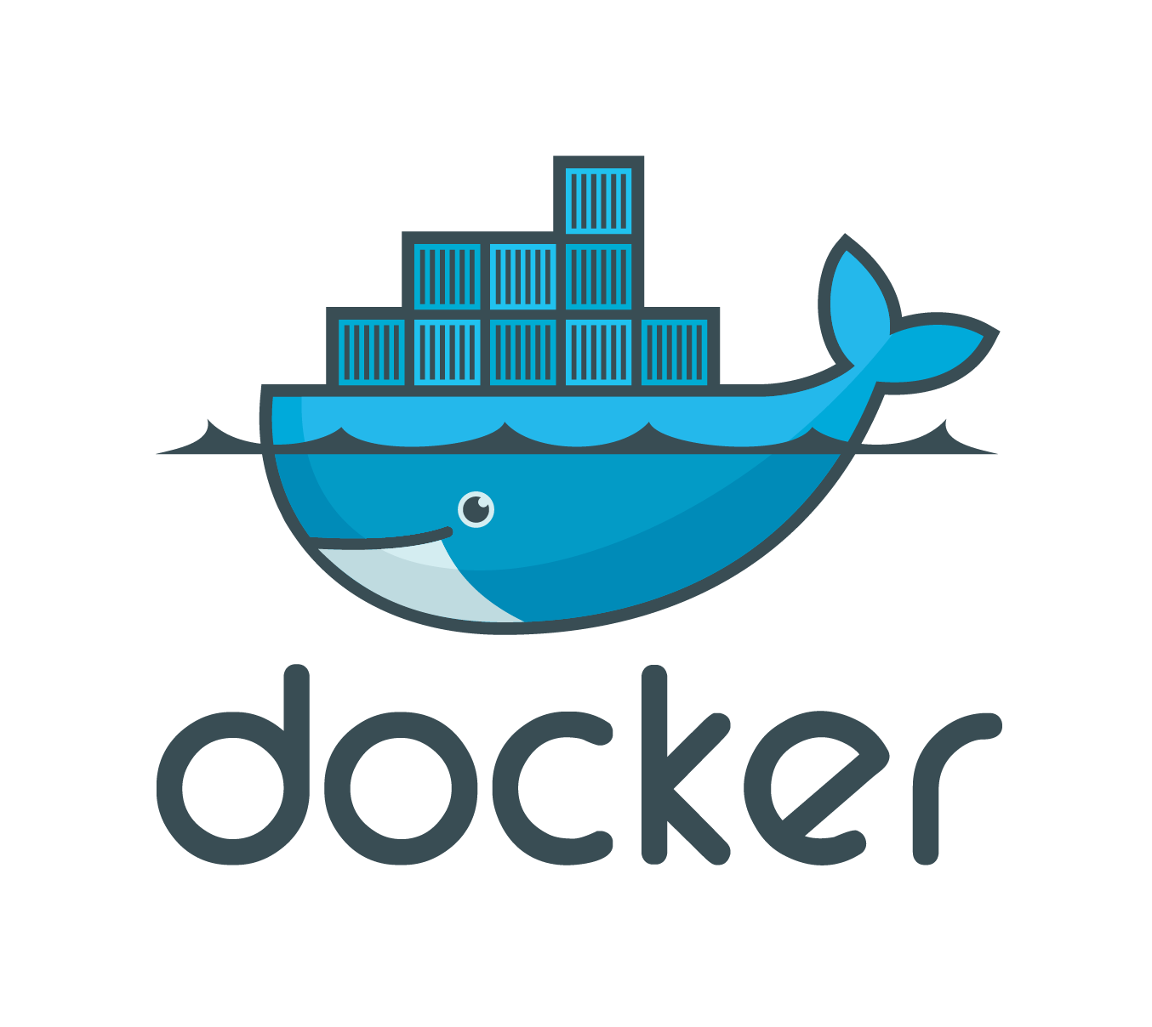

DESCRIPCIÓN

Slide 9
FUENTES DE INFORMACIÓN

Slide 10


CURSOS NO GRATUITOS
RED HAT
JMG Virtual Consulting
Docker y Kubernetes
1500$
Presencial, oficina, online
4 horas
Certificación oficial Red Hat Container Certification
49€
Online

Slide 11
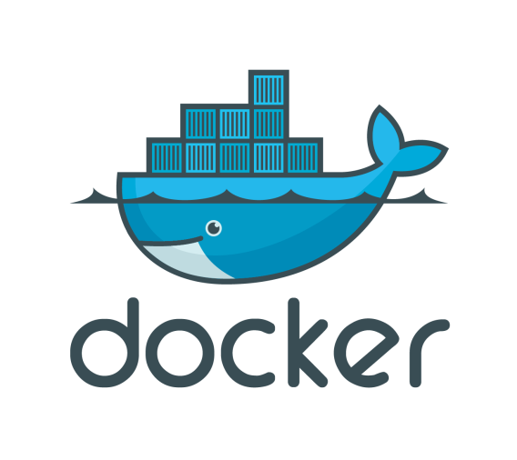
OpenWebinars
UDEMY
Reuniones online
Colaboración de telefónica
y la junta de Andalucía
150€
Oferta de cursos
Online
Buena valoración (348 estudiantes)
10€

Slide 12


OpenWebinars
EMAGISTER
Reuniones online
Virtualización Proxmox, KVM,
OpenVZ
150€
Especialistas en sistemas LINUX
Presencial
Gijón, Oviedo y Avilés
700 horas
Precio a consultar

Slide 13


CURSOS GRATUITOS
ExaByteInformatica
Platzi
A través de videos
Uso principal de Docker
Curvso completo
“Gratuitos”
Suscrioción mensual
Acceso a todos los cursos
Docker entre otras

Slide 14

YouTube
Platzi
Decenas de cursos guiados
Online
Comunidad de desarrolladores
Contacto con el autor a través de comentarios
Gratuito
Online
Bolsa de empleo

Slide 15

Aprendemás
YouTube
Decenas de cursos guiados
Online
Comunidad de desarrolladores
Contacto con el autor a través de comentarios
Virtualización en Proxmox VE, KVM
Y OpenVZ
Online
8 horas

Slide 16
AYUDAS

Slide 17
AYUDAS

Slide 18
RECURSOS

Slide 19
RECURSOS GRATUITOS DOCKER
Recursos gratuitos:
Para sistemas operativos, puedes obtener un acceso gratuito llamado “community edition” pero no obtienes todo lo que te ofrece la aplicación.
Para Amazon Web Services, puedes obtener una cuenta de 1 año gratuita pero no obtienes todo lo que te ofrece el servicio.

Slide 20
RECURSOS NO GRATUITOS DOCKER
Recursos no gratuitos:
Para los sistemas operativos:
Enterprise Edition Basic: 750$ al año.
Enterprise Edition Standard: 1500$ al año.
Enterprise Edition Advanced: 2000$ al año.
Para Amazon Web Services necesitas tener una cuenta premium.
Para Azure necesitas tener una cuenta con derechos de administrador.

Slide 21
RECURSOS GRATUITOS OPENVZ
Recursos gratuitos:
Tan solo requiere del sistema operativo Linux. No necesitas ningún pago para utilizar esta tecnología.

Slide 22
RECURSOS NO GRATUITOS OPENVZ
Recursos no gratuitos:
Existen varias tarifas, todas ellas ofrecen algo adicional a lo que ofrece esta tecnología:
Para aumentar la RAM tienes 4 opciones, de 3GB a 6GB, las cuales van de 4£ a 10£ al mes, respectivamente.
Para aumentar el almacenamiento tienes 4 opciones que son:
150GB por 17.50£ al año.
De 512GB, 1T y 2T por 3£, 6£ y 9£, respectivamente.

Slide 23
CONCLUSIÓN

Slide 24
CONCLUSIONES
Los contenedores de aplicaciones software aportan grandes ventajas tanto de rendimiento como económicas y por eso cada vez más compañías optan por implementar esta tecnología. Pese a que no se encuentran ayudas económicas específicas para aprender estas tecnologías, existen multitud de fuentes de información, tanto gratuitas como de pago, que permiten aprender y actualizar los conocimientos de estas tecnologías a lo largo de la vida.

